Slide 1
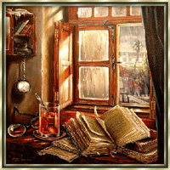
Рожкова Светлана Валерьевна
МБДОУ Детский сад № 38 "Лесная поляна".
Учитель – логопед
У сказки русская душа

Slide 2
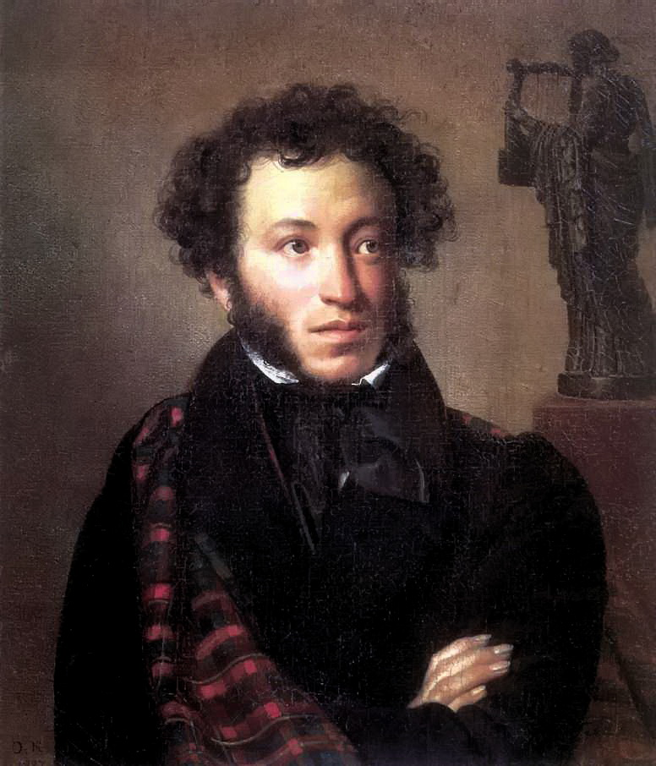

Slide 3
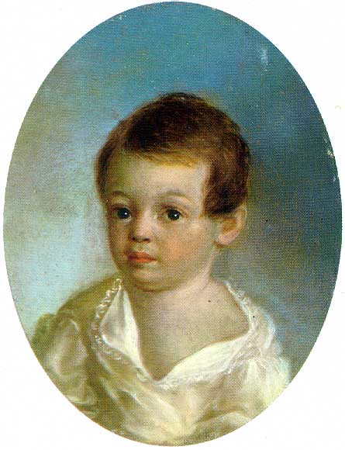

Slide 4
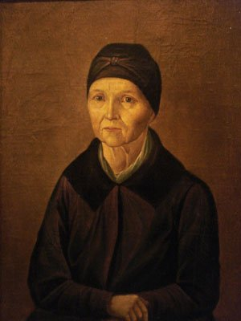

Slide 5
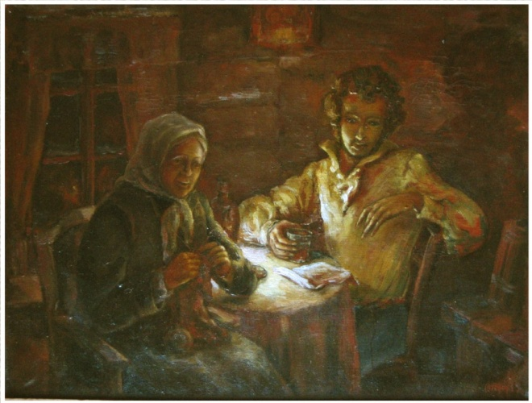

Slide 6
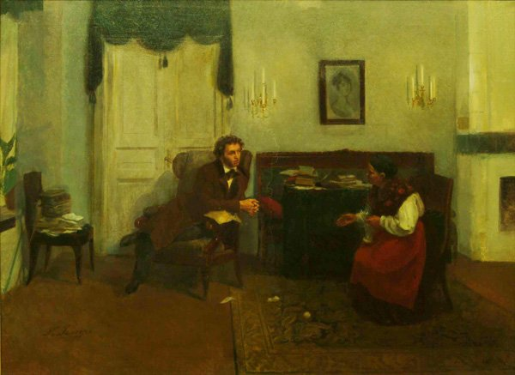

Slide 8
Викторина
«У сказки добрая душа»
Телеграмма
от сказочных героев

Slide 9
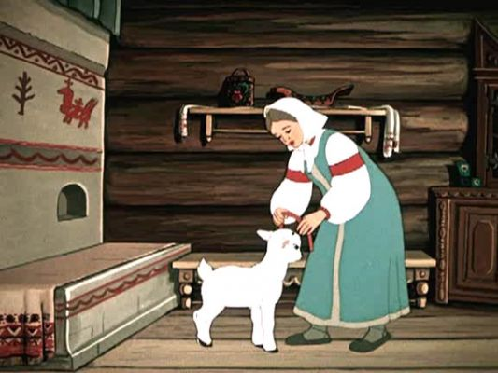
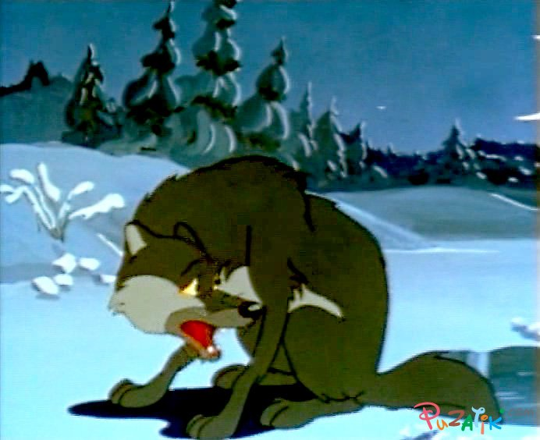
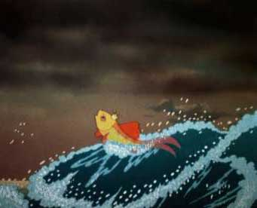
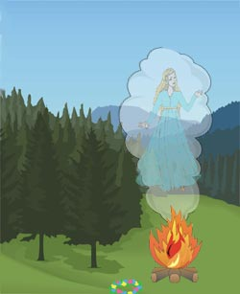
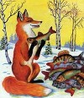

Slide 11
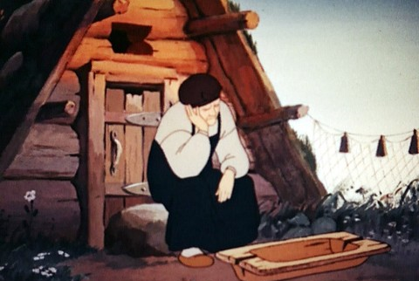
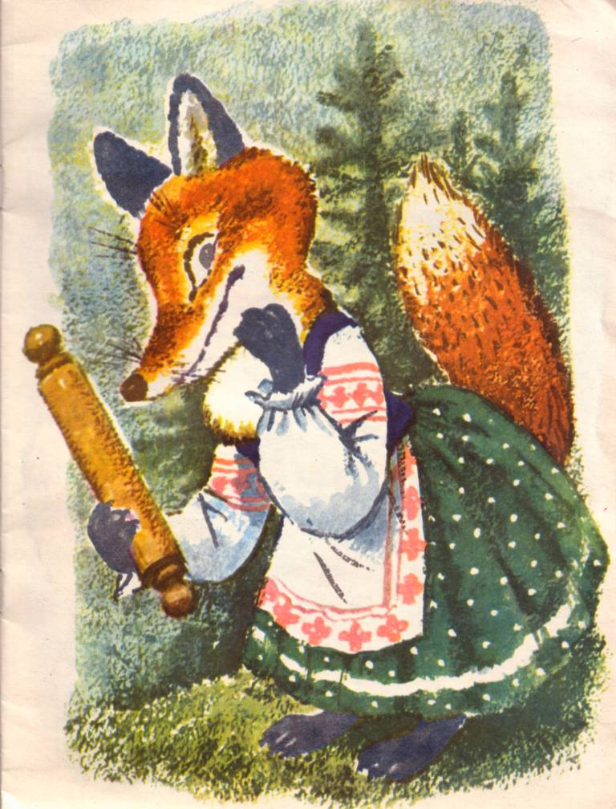
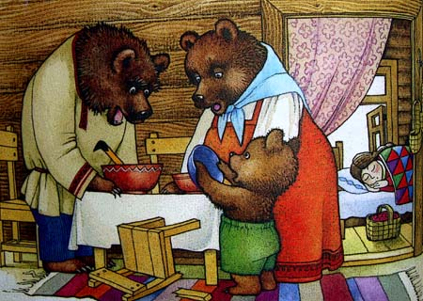
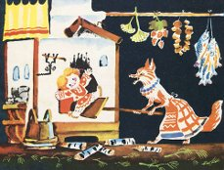
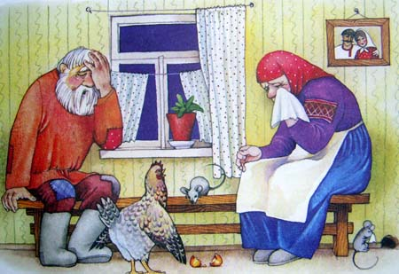
Сказочные предметы

Slide 12
Заколдованные картинки

Slide 13
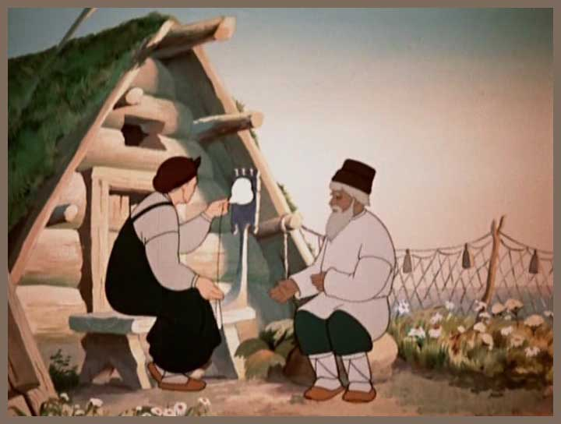

Slide 15
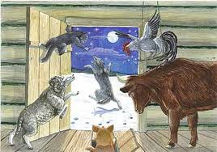

Slide 16
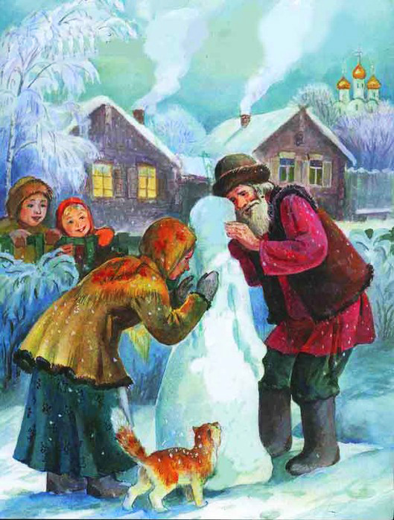
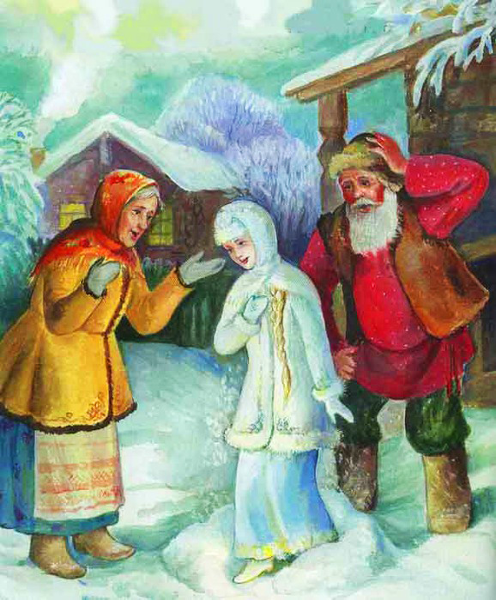
Красна девица грустна,
Ей не нравится весна,
Ей на солнце тяжко!
Слёзы льёт бедняжка.
Отгадай-ка сказку
Снегурочка

Slide 17
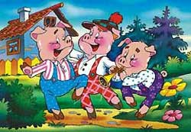
Носик – круглым пятачком,
Им в земле удобно рыться,
Хвостик маленький крючком,
Вместо туфелек – копытца.
Трое их и до чего же
Братья дружные похожи!
Отгадайте без подсказки
Вы названье этой сказки.
Три поросенка

Slide 18
Кто-то за кого-то
Ухватился крепко:
Ой, никак не вытянуть!
Ой, засело крепко!
Но ещё помощники
Скоро прибегут…
Победит упрямицу
Дружный общий труд.
Кто засел так крепко,
Может это…
Репка

Slide 19
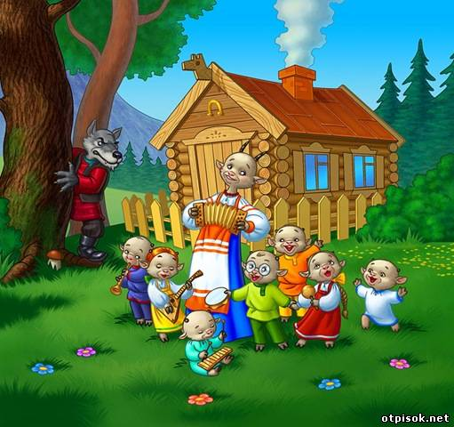
Уходя, просила мать
Никому не открывать,
Но открыли дети дверь!
Обманул зубастый зверь-
Песню мамину пропел,
А потом козляток съел.
Кто из вас догадается,
Как сказка называется?
Волк и семеро козлят

Slide 20
Удивляется народ:
Едет печка, дым идёт,
А Емеля на печи
Ест большие калачи!
Чай сам наливается
По его хотенью.
А сказка называется
…………………………….
По щучьему велению

Slide 21
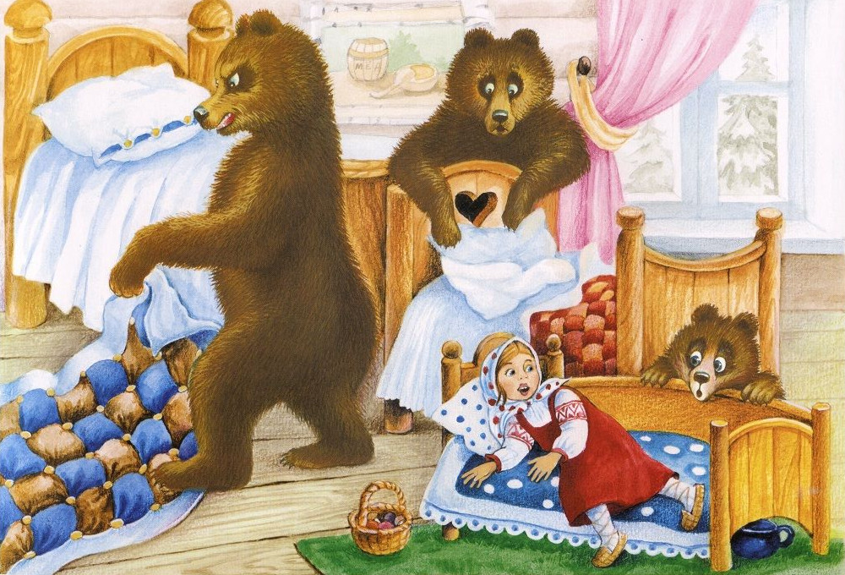
Три медведя
Возле леса, на опушке
Трое их живёт в избушке.
Там три стула и три кружки.
Три кроватки, три подушки.
Угадайте, без подсказки,
Вы названье этой сказки?

Slide 22
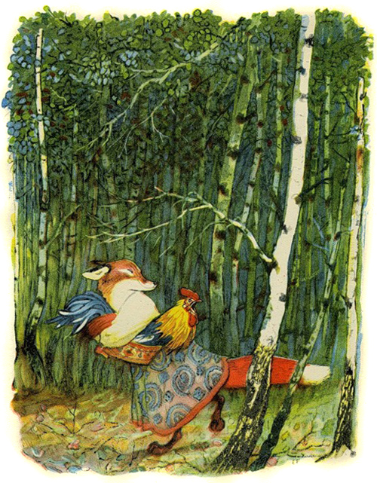
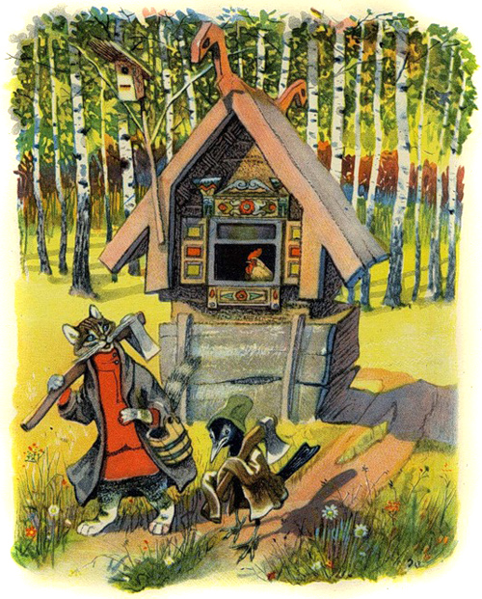
Унесла его лиса За далекие леса. Но придет на помощь кот, Своего дружка спасет! Открывай, лиса, мешок – Ты свободен, петушок! Петя, Петя, петушок,
Золотой гребешок

Slide 23
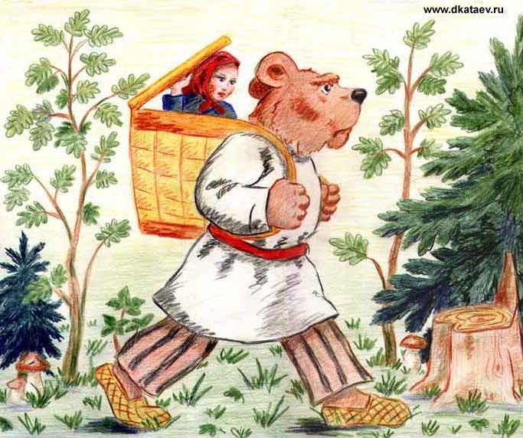
Сидит в корзине девочка
У мишки за спиной.
Он сам, того не ведая,
Несёт её домой.
Ну отгадал загадку?
Тогда скорей скажи
Названье этой сказки
……………………………
Маша и медведь

Slide 24
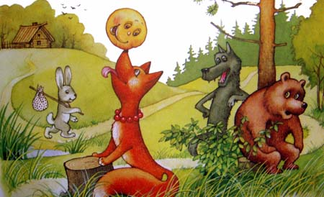
Румяный круглый паренёк,
Сбежал из дому на денёк.
С весёлой песенкой бродил
И все напасти обходил
До той поры, пока в лесу
Не встретил хитрую лису.
Колобок

Slide 25
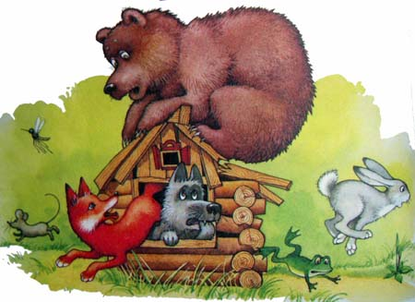
Нашла однажды мышка
Совсем пустой домишко.
Стала жить да поживать,
Да жильцов к себе пускать.
Теремок

Slide 26
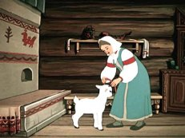
Уговаривала братца
Старшая сестрица:
«Ты из лужицы не пей
Мутную водицу».
Не послушался мальчонка -
Превратился он в козлёнка.
Сестрица Аленушка и братец Иванушка

Slide 27
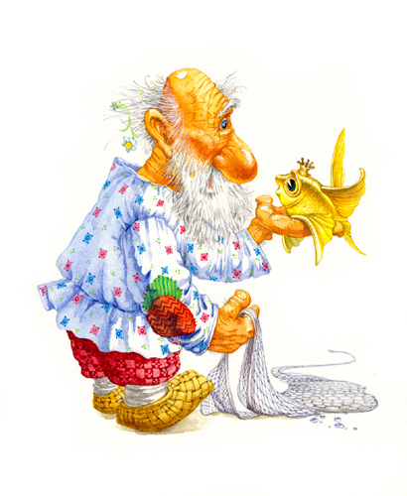
Подарит новое корыто.
И новый дом, и слуг в придачу.
Но если уж она сердита,
С ней вместе уплывет удача!
Исчезнет все, и в море зыбком
Растает….
Сказка о рыбаке и рыбке

Slide 28
Молодцы!

